Slide 1
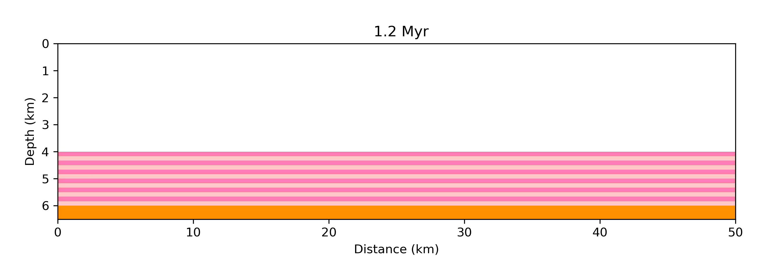
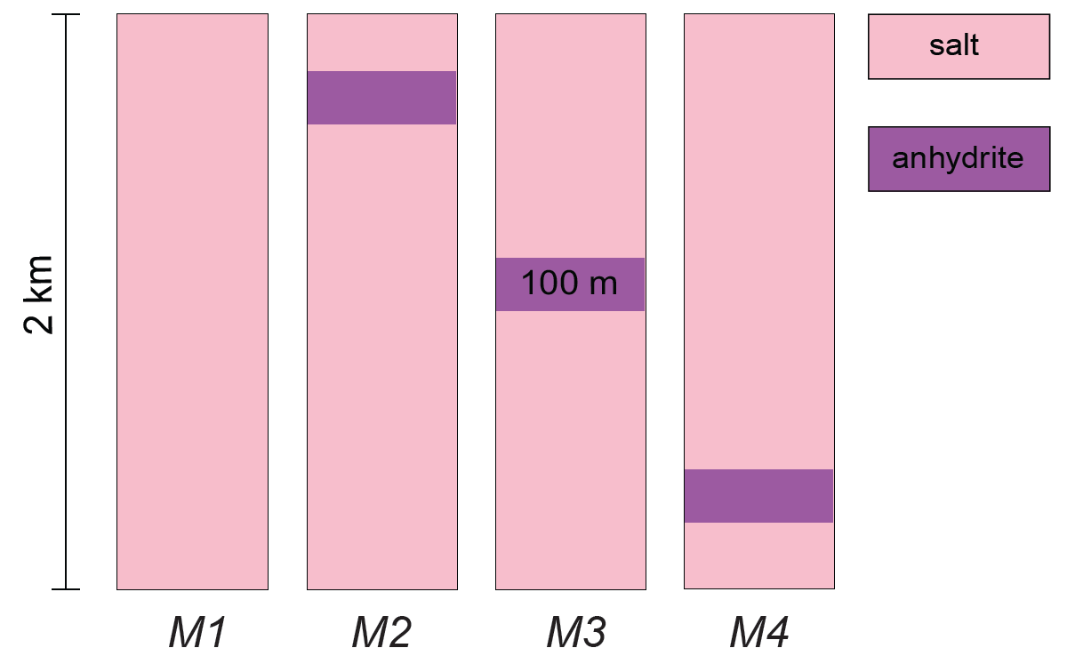
M1: Homogeneous salt

Slide 2

M2: Upper Anhydrite

Slide 3
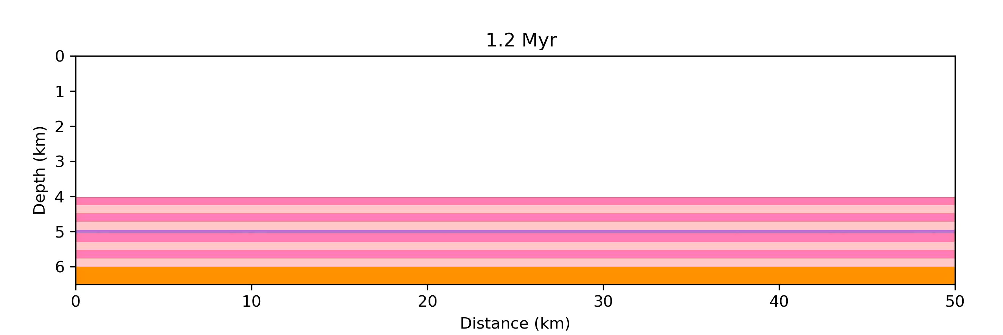
M3: Middle anhydrite

Slide 4

M4: Lower Anhydrite

